Slide 1
Αρχιτεκτονική Υπολογιστών
Βοηθητικές Σημειώσεις για το Εργαστήριο 7

Slide 2
Functions (συνέχεια)
Για να περάσουμε τιμές μέσα σε μία Function στην Assembly χρησιμοποιούμε τους καταχωρητές a0, a1, a2 και a3, οι οποίοι είναι αφιερωμένοι για το συγκεκριμένο λόγο.
Αντίστοιχα για να επιστρέψουμε τιμές, χρησιμοποιούμε τους καταχωρητές v0 και v1.
Θυμίζουμε ότι για να τερματίσουμε το πρόγραμμα και να μην οδηγηθεί η εκτέλεση περαιτέρω, χρησιμοποιούμε τον κώδικα:
li $v0,10
syscall

Slide 3
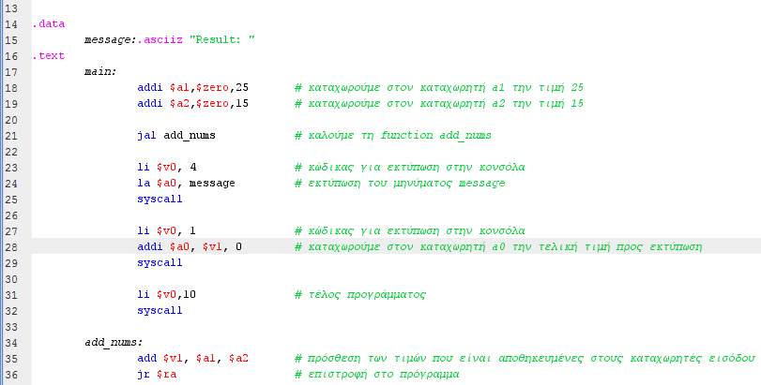
Το παρακάτω παράδειγμα εμπεριέχεται στο zip της εργασίας σας
Η εκτέλεση του προγράμματος θα ακολουθήσει της εξής σειρά (κατά αρίθμηση γραμμών): 17, 18, 19, 21, 34, 35, 36, 23, 24, 25, 27, 28, 29, 31, 32

